Slide 1
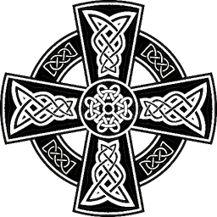
Celts Celtowe
Author: Maria Kujawiak
Suppervised by : Małgorzata Stasińska
Primary School number 6 in Zgierz with Bilingual and Sports Classes

Slide 2
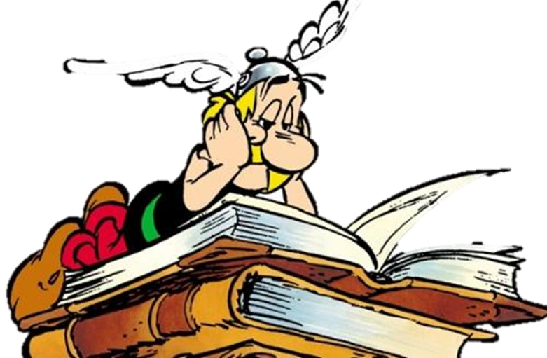
Table of Contents Spis treści
Who were the Celts?
Three main Celtic groups
Where did the Celts come from?
Stonehenge
Interesting facts
Sourses
Kim byli Celtowie?
Trzy główne grupy Celtów
Skąd pochodzli?
Stonehenge
Ciekawostki
Źródła

Slide 3
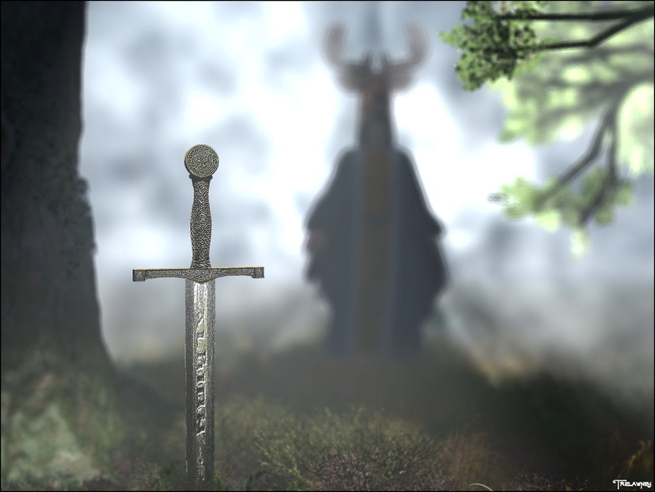
Who were the Celts? Kim byli celtowie?
From around 750 BC to 12 BC, the Celts were the most powerful people in central and northern Europe. There were many groups (tribes) of Celts similar languages.
Od około 750 roku p.n.e. do 12 roku p.n.e., Celtowie byli najpotężniejszymi ludźmi w środkowej i północnej Europie. Było wiele grup Celtów, mówiących podobnymi językami.

Slide 4
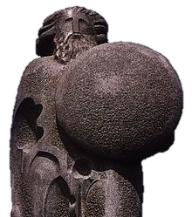
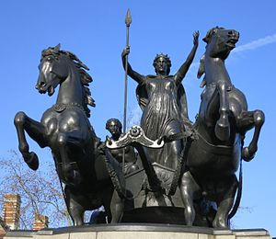
Three main Celtic groups Trzy główne grupy celtyckie
Galowie
Brytyjczycy
Gaels
the Gauls
the Britons
the Gaels
Britons/Brytyjczycy
Gauls/Galowie
The Gaeks/Gaels

Slide 5
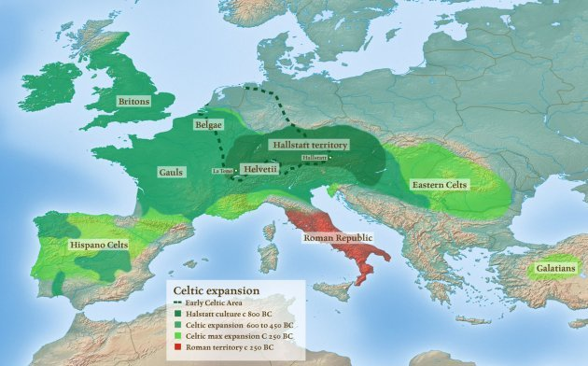
Where did the Celts come from? Skąd pochodzli Celtowie?
The Celts lived across most Europe during the Iron Age.
Several hundred years before Julius Caesar, they occupied many parts of central and western Europe.
Celtowie żyli w całej Europie w epoce żelaza.
Kilkaset lat przed panowaniem Juliusza Cezara zajmowali wiele części centralnej i zachodniej Europy.

Slide 6
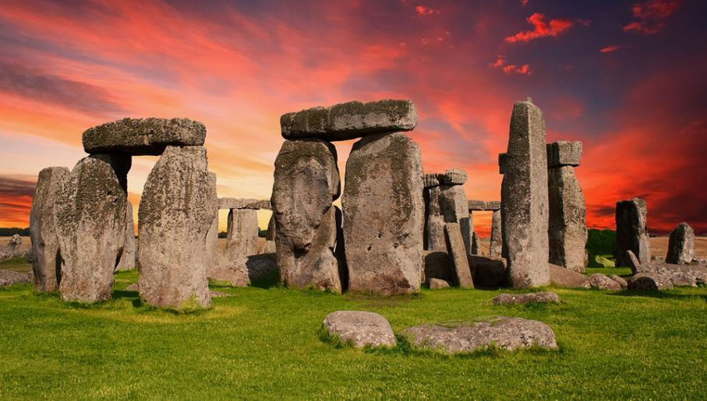
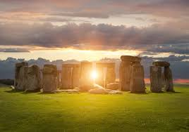
Stonehenge
Built in England between 2950 BC and 1600 BC
It consists of 30 stone blocks in an outer circle and 49 smaller blocks in an inner circle. In the center of Stonehenge there is an inverted megalith, so-called Altar Stone.
The way of transportation these stones from a stone-pit 130 km away, is a mystery to this day.
In 1986, Stonehenge entered the UNESCO World Heritage list.
Zbudowane w Anglii pomiędzy ok. 2950 r. p.n.e. a 1600 r. p.n.e.
Składa się z 30 bloków kamiennych zewnętrznego koła i 49 mniejszych bloków wewnętrznego koła. W samym środku Stonehenge znajduje się przewrócony megalit, tzw. Kamień Ołtarza.
Zagadką pozostaje sposób transportu tych kamieni z odległego o 130 km kamieniołomu.
Budowla w 1986 roku została wpisana na listę światowego dziedzictwa UNESCO

Slide 7
Do you know…? Czy wiesz że…?

Slide 8
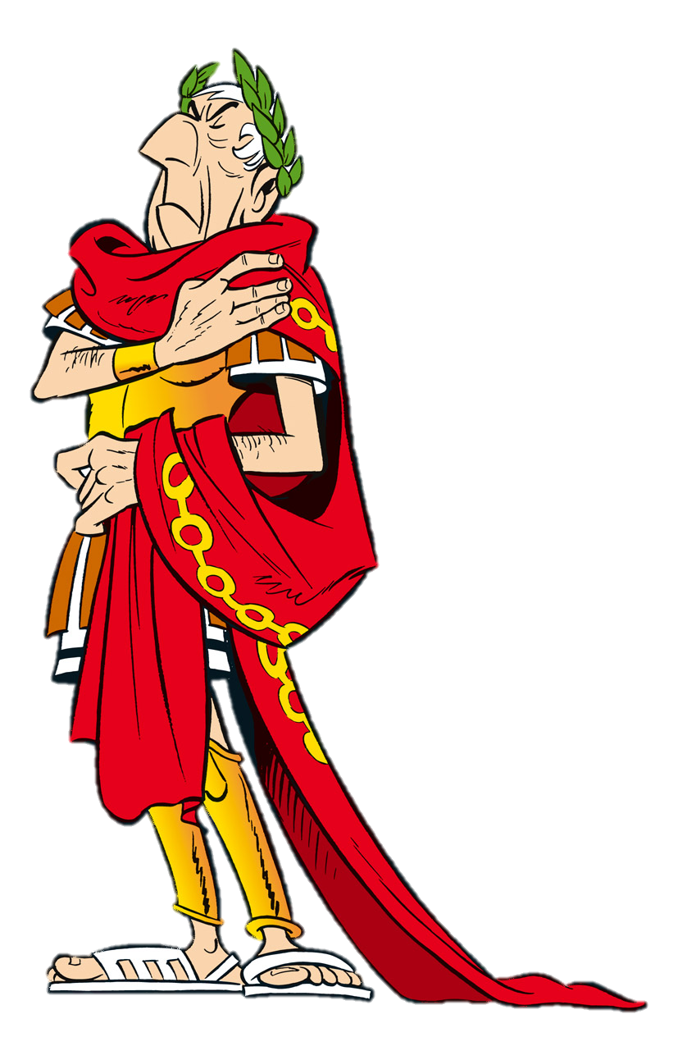
Britons
No-one called the people living in Britain during the Iron Age, Celts - until the 18th century. In fact the Romans called these people Britons.
Nikt nie nazwał ludzi żyjących w Wielkiej Brytanii w epoce żelaza, Celtami - aż do XVIII wieku. W rzeczywistości Rzymianie nazywali tych ludzi Brytonami.

Slide 9
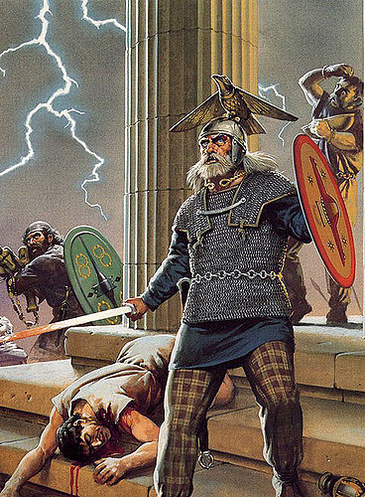
Keltoi
The word Celt comes from the Greek word, Keltoi, which means barbarians and is properly pronounced as "Kelt".
Słowo Celt pochodzi od greckiego słowa Keltoi, które oznacza barbarzyńców i jest właściwie wymawiane jako "Kelt".

Slide 10
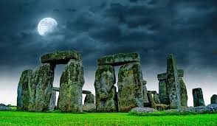
Stonehenge mistery Zagadka Stonehenge
The goal of building Stonehenge is also unknown, some claim that it served as the astronomical observatory, others say that pagan rituals were held there.
Nieznany jest cel budowy kręgu, jedni twierdzą, że służył on do obserwacji nieba i gwiazd, inni, że odbywały się tam pogańskie obrzędy.

Slide 11
Sourses Źródła
https://www.shoreline.edu/faculty/rody/archives/celts/outline2.htm
https://www.budowle.pl/budowla,stonehenge
http://www.primaryhomeworkhelp.co.uk/celts.htm
https://www.tvp.info/41412593/zagadka-stonehenge-rozwiazana
https://en.wikipedia.org/wiki/Boadicea_and_Her_Daughters
https://en.wikipedia.org/wiki/Breog%C3%A1n
https://www.thejournal.ie/celts-europe-map-967353-Jun2013/
http://worldofcelts.com/post/162518711796
internet

Slide 12
The End Thank you ;-)

